Slide 1
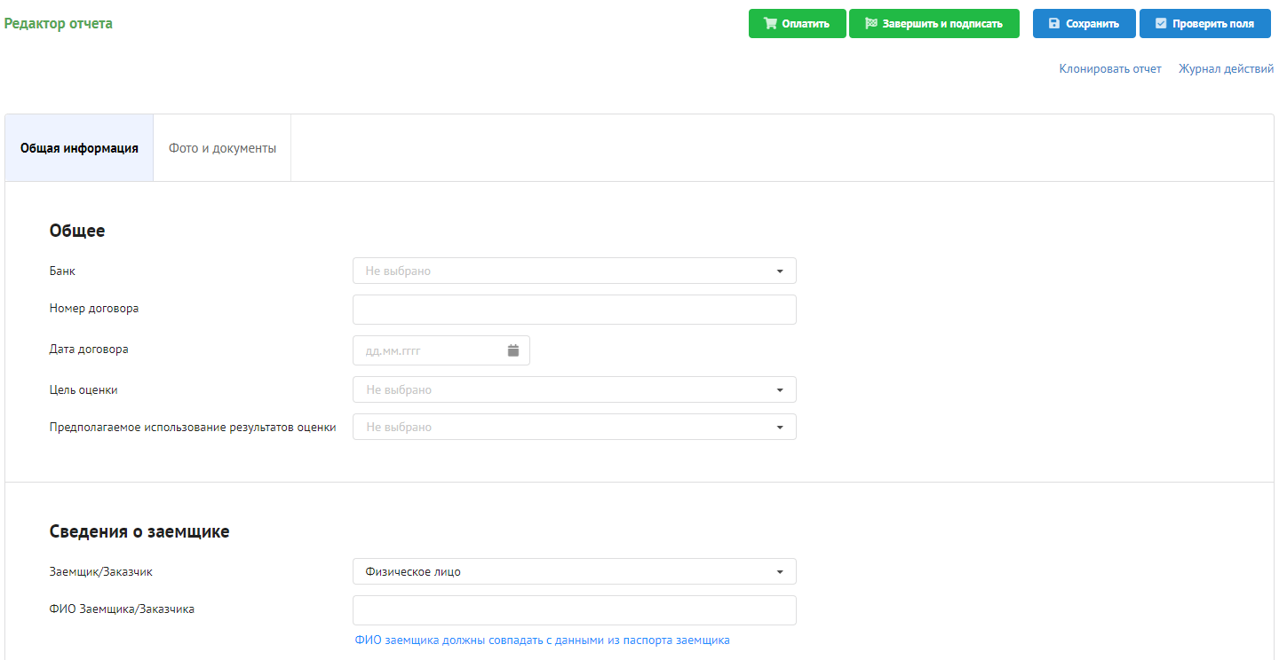
1.
Новый
отчет
1.1 Для создания отчета по “Жилым Домам” на сайте Банк- Оценщик, необходимо нажать кнопку “Новый отчет”
1.2 В появившемся списке выбрать соответствующий вариант
1.3 Сработает автоматическое перенаправление на страницу создания отчета

Slide 2
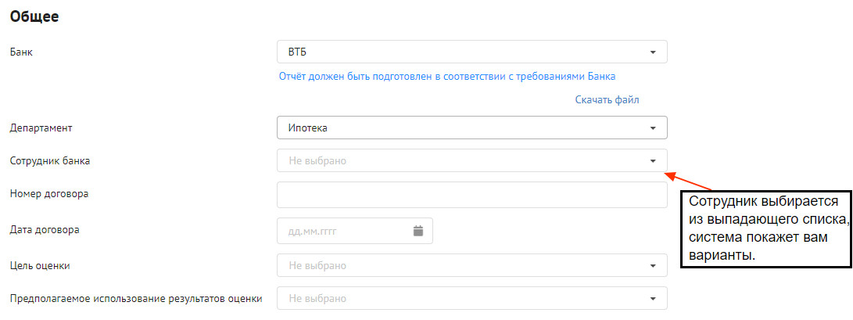
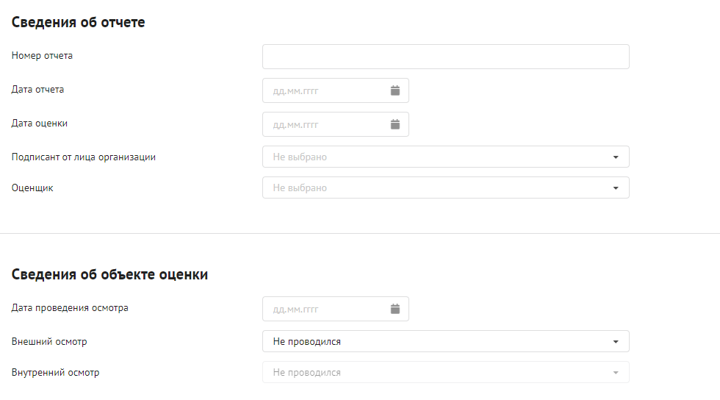
2.1 Общая Информация
2.
Разделы
отчета
2.2 Все поля заполняются в соответствии с имеющейся
информацией по объекту оценки

Slide 3
2.3 В поле «Объекты» необходимо добавить и указать тип объекта оценки, а так же заполнить информацию по ним
2.
Разделы отчета
2.4 В раздел Файлы необходимо подгрузить готовый отчет об оценке.
Обращаем ваше внимание! Отчеты по Жилым домам, НЕ формируются в Банк-Оценщике, Вам необходимо сформировать отчет самостоятельно и приложить уже готовый отчет, в одном из указанных форматов.

Slide 4
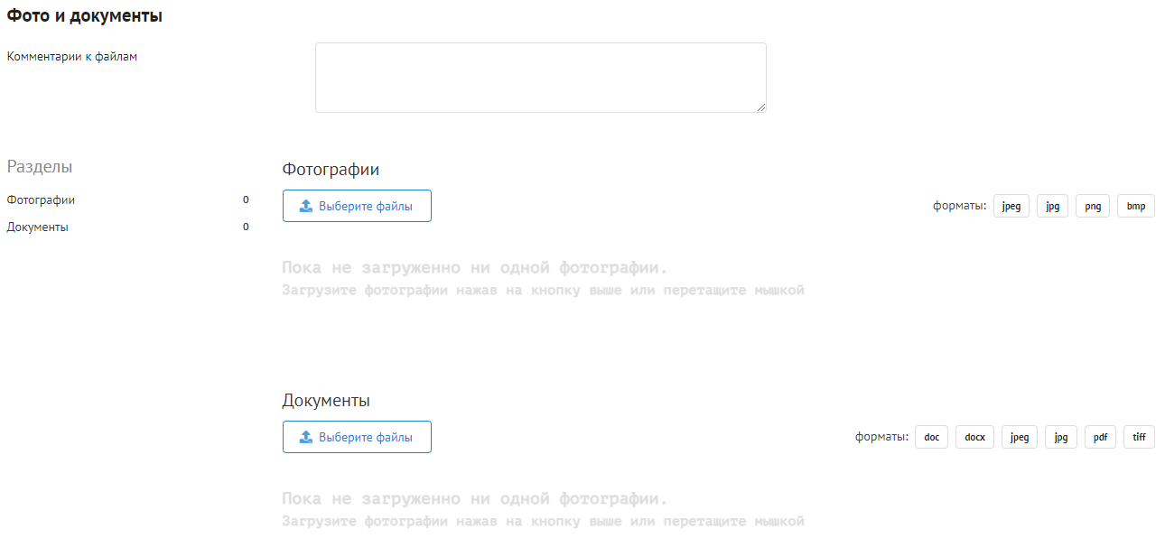
2.
Разделы
отчета
2.5 Фото и документы
В данный раздел Вы подгружаете фотографии и документы по
объекту.
Можно нажать на кнопку “Выберите файлы” и выбрать файл на вашем компьютере, либо перетащить его мышкой в окно браузера

Slide 5
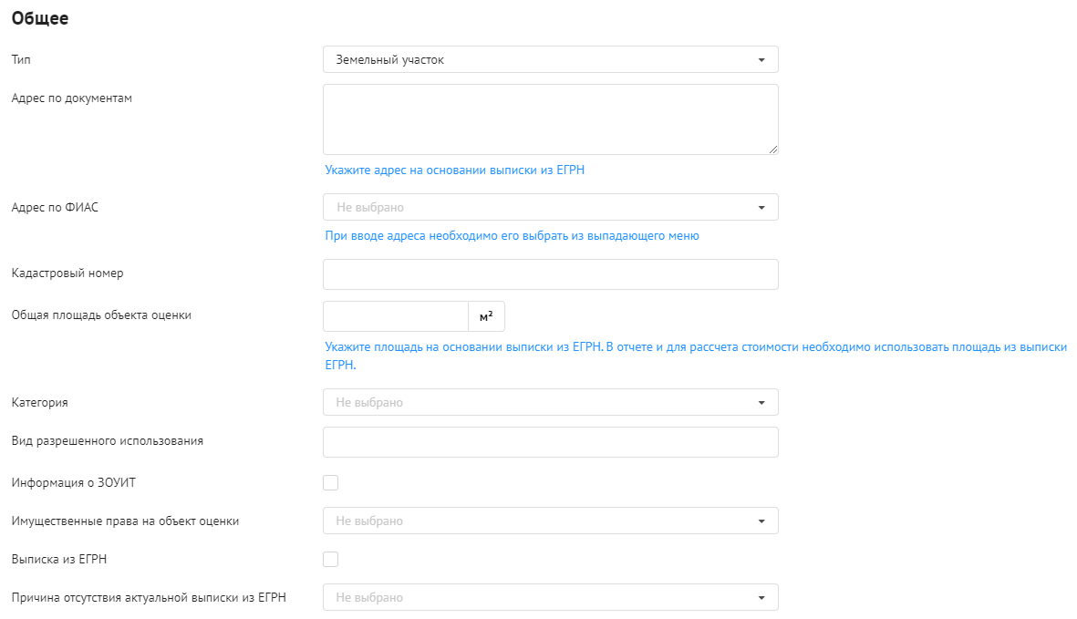
2.6 Объект.
В данном разделе заполняется информация по добавленному объекту
2.
Разделы
отчета
Обратите внимание, что Адрес по ФИАС необходимо выбирать из выпадающего списка.
Список станет доступным по мере ввода
данных в поле.

Slide 6
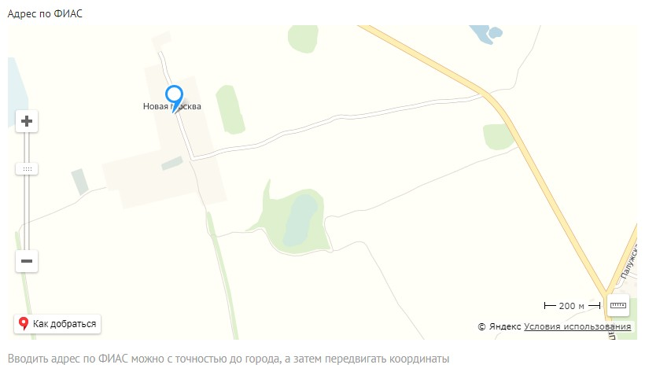
2.7 Карта автоматически показывает объект, который вы ввели в Адресе по ФИАС.
2.
Разделы
отчета
В случае если на карте метка проставилась не корректно, Вы можете передвинуть ее вручную на нужную точку. Для этого необходимо кликнуть на значок метки, далее на адрес и после этого отметить на карте корректное расположение объекта

Slide 7
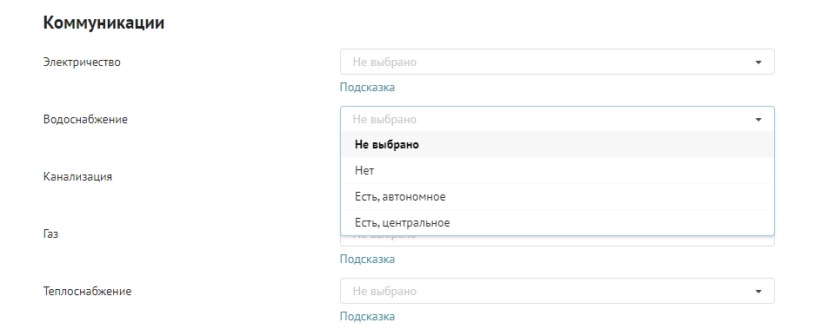
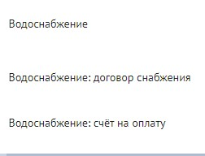
2.8 Формат заполнения раздела «Коммуникации .
2.
Разделы
отчета
У каждого типа коммуникаций есть выпадающий список. Выберите нужный пункт из списка.
Если коммуникации «центральные» и требования банка обязывают это подтвердить, необходимо загрузить подтверждающий документ. Если требования банка не обязательные к предоставлению подтверждения наличия коммуникаций, подгрузите другой документ. Например, страницу из технического паспорта, на которой отражен тип коммуникаций.

Slide 8
3.1 Вы можете удалить объект, который заведен некорректно или не нужен для отправки в Банк. Нажмите на кнопку – Удалить Объект
3.
Основные
функции
3.2 В любой момент вы можете сохранить внесенные данные в отчет, воспользовавшись функцией “Сохранить”
3.3 Функция “Проверить поля” подскажет вам, где допущены ошибки в отчете
Ошибки будут подсвечены красным цветом

Slide 9
3.4 После проверки отчета, вам необходимо подписать его и отправить в Банк, для этого нажмите на кнопку :
3.
Основные
функции
Выбрать вариант подписи, подписать, и отчет отправится в Банк.

